Slide 1
SUBZERO: Zero-copy IO for Persistent Main Memory File Systems
Juno Kim, Yun Joon Soh, Joseph Izraelevitz, Jishen Zhao, Steven Swanson
CHANGWON NATIONAL UNIVERSITY

Slide 2
Table of context
1. INTRODUCTION
2. MOTIVATION
3. SUBZERO IO
4. EVALUATION
5. RELATED WORK
6. CONCLUSION

Slide 3
1. INTRODUCTION(1/5)
기존의 컴퓨터 구조
메모리
posix interface
read
write
data1
data2
스토리지

Slide 4
1. INTRODUCTION(2/5)
what is posix?
POSIX는 유닉스 운영체제에 기반을 두는 일련의 표준 운영체제 인터페이스
Why do we need posix?
기업들이 만든 프로그램을 다른 회사의 컴퓨터 시스템에서도 별도의 코딩없이 동작하기 위해 필요

Slide 5
1. INTRODUCTION(3/5)
인터페이스
서로 다른 시스템 간에 커뮤니케이션이 가능하도록 설계한 상호 작용 방식
상호 작용 방식은 공통으로 지켜야될 규칙(프로토콜)의 형태 일수도 있고, 물리적인 매개체일수도 있음
쉽게 말해 인터페이스는 서로 다른 것을 연결해 주는 방법

Slide 6
1. INTRODUCTION(4/5)
PMEM을 추가한 컴퓨터 구조
메모리
posix interface
read
write
성능 문제 o, 오버헤드 o
PMEM
data1
data2
스토리지

Slide 7
1. INTRODUCTION(5/5)
What is PEME
비휘발성 메모리
SSD보다 엑세스 지연 시간이 짧음
DRAM보다 저렴
DRAM
DRAM 과 SSD 중간 계층에 위치
PMEM
SSD
HDD

Slide 8
2. MOTIVATION(1/2)
Posix read() and write()은 메모리와 스토리지 각각에 데이터를 복사하는 것이 중요
디스크의 엑세스 시간이 느림 > 복사 오베헤드 중요 X
PMEM는 엑세스 시간이 빠름 > 복사본의 오버헤드가 성능 하락에 큰 영향
데이터가 PMEM에 저장 되어 있어 CPU가 PMEM에 엑세스 가능

Slide 9
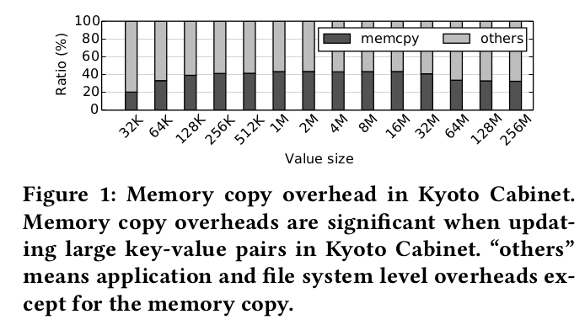
2.MOTIVATION(2/2)
write() system call에서 사용자 버퍼와 PMEM 사이의 간단한 데이터 복사 과정
large key-value pairs의 업데이트 시 실행 시간의 25~45%가 복사 오버헤드
이 복사 오버헤드는 파일시스템 문제가 아닌 인터페이스의 문제

Slide 10
3. SUBZERO IO
Zero data movement
ZERO-COPY IO는 storage와 memory사이에 data movement 요구 x
Atomicity
POSIX read,write와 유사한 atomicity 제공
Clean intergration with POSIX
POSIX read write와 완벽하게 통합

Slide 11
3. SUBZERO Interface(1/3)
peek()
실행시 파일내용의 스냅샷을 포함한 메모리 영역의 주소값을 반환
사용자 주소 공간에 파일 내용을 연결
read 에서 사용

Slide 12
3. SUBZERO Interface(2/3)
patch()
PEME 버퍼의 내용을 주어진 오프셋에서 파일로 합쳐서 파일을 수정
write에서 사용

Slide 13
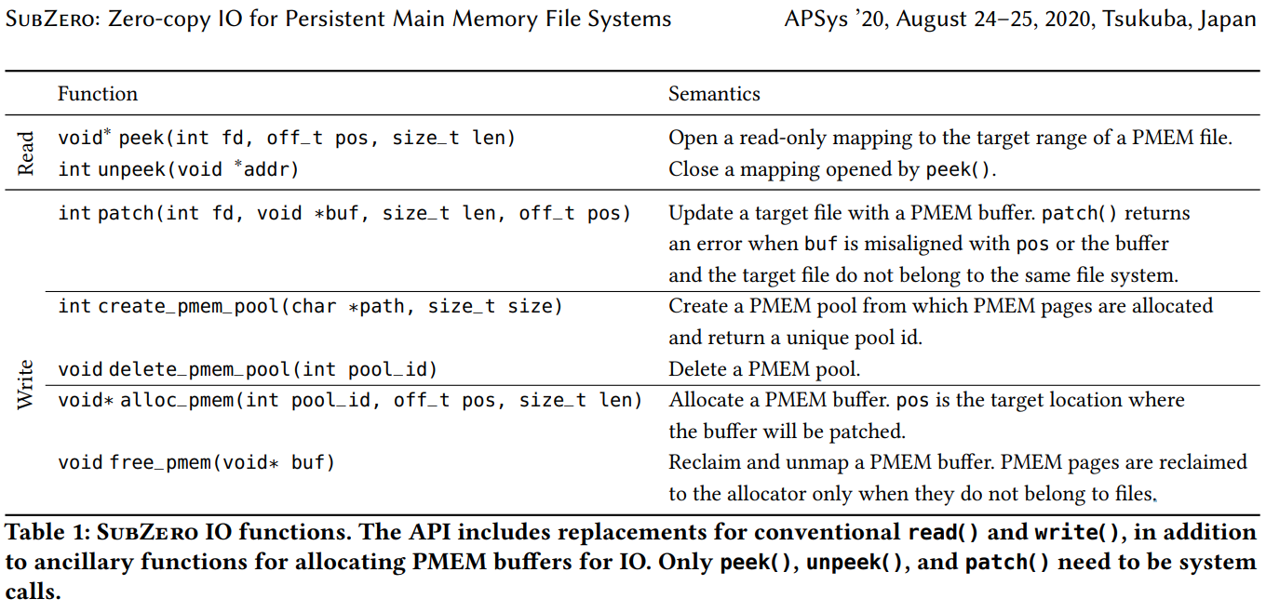
3. SUBZERO Interface(3/3)

Slide 14
3. Using SUBZERO
프로그램이 IO 버퍼를 할당하고 관리하는 방법에 영향
프로그램이 read buffer를 미리 할당 불가
응용 프로그램은 PMEM에서 쓰기 버퍼를 할당

Slide 15
3. IMPLEMENTING SUBZERO
XFS-DAX와 NOVA의 두가지 PMEM 파일 시스템에서 구현

Slide 16
3. NOVA file system
PMEM를 위한 로그 구조의 파일 시스템
PMEM의 인접 영역을 관리하고 제공

Slide 17
3. XFS-DAX file system
XFS는 널리 사용되는 고성능 저널링파일시스템
추가 모드로 XFS-DAX를 사용하면 PEME의 범위에 직접 엑세스 가능

Slide 18
4. EVALUATION(1/4)
복사 기반에 대한 SUBZERO의 성능 평가
NOVA 및 XFS-DAX 두가지의 PEME 파일 시스템 사용

Slide 19
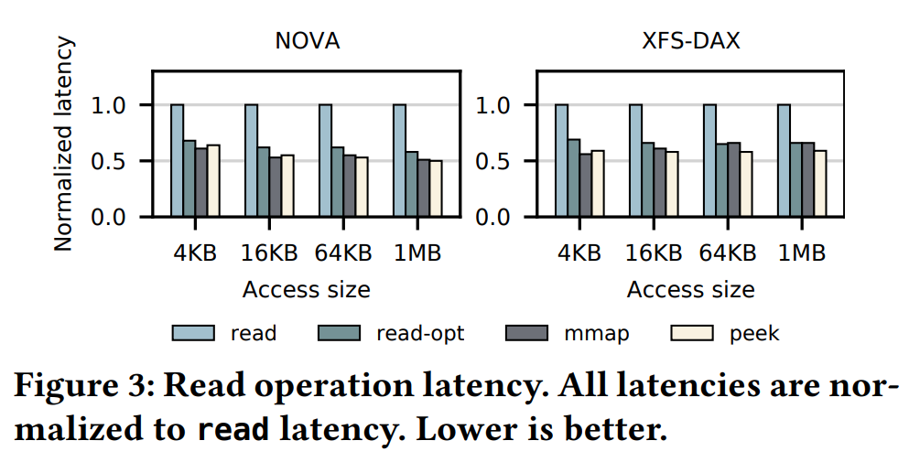
4. EVALUATION(2/4)
Read Latency
read, read-opt ,DAX-mmap ,peek 비교
read와 read-opt의 차이점은 후속 작업에서 버퍼의 재사용 차이
peek의 상대적인 속도 향상에는 버퍼의 재사용여부가 영향을 미침

Slide 20
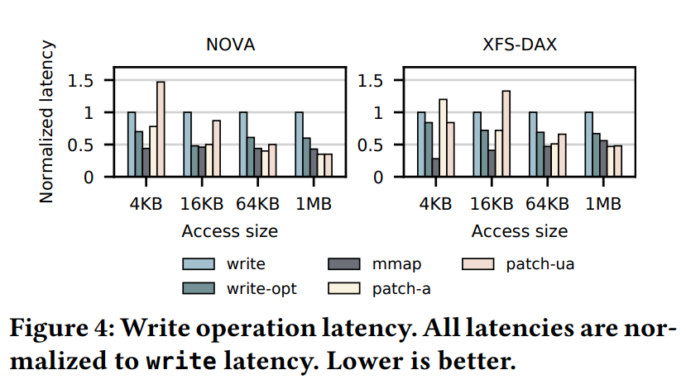
4. EVALUATION(3/4)
Write Latency
각각 최대 2.8배 및 2.2배 정도의 성능 향상
patch의 경우 –a 및 –ua는 각각 페이지 정렬 및 정렬되지 않은 엑세스를 나타냄
64KB 이상부터 mmap에 비해 정렬된 patch의 성능이 뛰어남
patch는 pre-faulted buffer pages를 사용하기 때문

Slide 21
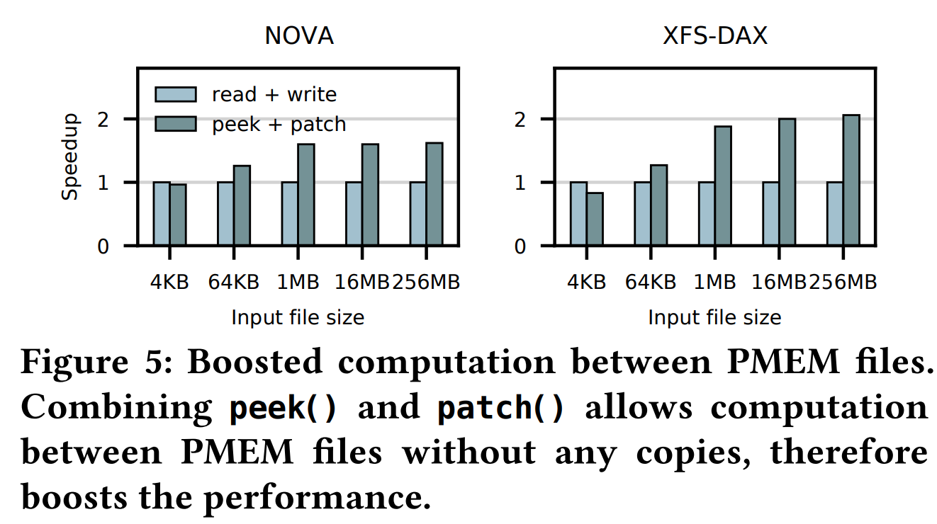
4. EVALUATION(4/4)
Undeconding files
각각 1.6배 2배의 성능 향상을 보여줌

Slide 22
5. RELATED WORK
Avoiding data movement in storage systems
PMEM allocator

Slide 23
6. CONCLUSION
새로운 IO mechanism인 SUBZERO 구현
읽기와 쓰기를 위한 데이터의 이동을 최소화하고 빠른 읽기 엑세스 및 강력하게 일관된 업데이트를 통해 기존의 레거시 read() write()를 능가

